Slide 1
Дипломная работа
Учреждение образования «Белорусская государственная академия связи»
«Автоматизированная система для программного обеспечения «словарь терминов и определений»
Дипломник: Комяк А.С.
Руководитель: Лавшук О.А.

Slide 2
Актуальность дипломной работы
Создание приложения для иностранных граждан, не владеющих ни одним государственным языком Республики Беларусь, которые являются клиентами РУП «БелПочта» для обеспечения полноценного и качественного обслуживания.

Slide 3
Объект исследования – РУП «БелПочта» и обслуживание иностранных граждан.
Предмет исследования – создание продукта для работы с иностранными гражданами с возможностью расширения данной системы на различные платформы.

Slide 4
Цель работы: улучшение качества обслуживания иностранных граждан
Задачи:
Обзор необходимых требований.
Выбор наиболее подходящих технологий для реализации данного проекта.
Проектирование хранилища данных.
Проектирование архитектуры приложения.
Подсчет рентабельности системы.
Реализация системы.

Slide 5
Требования:
Современность технологий
Поддерживаемость технологий
Стоимость реализации
Возможность расширения
User-friendly interface

Slide 6

Выбранная технология

Slide 7
Преимущества .NET
Современная система с постоянными обновлениями
Широко распространенная технология, активно использующаяся на различных платформах
Возможность реализации проектов на Windows, Android, iOS, Web Apps и т.д.
Язык построен на основных принципах ООП, S.O.L.I.D., DRY

Slide 8

Хранение данных

Slide 9
Структура таблицы хранения данных
Атрибут | Описание
Id | Идентификатор
EngWord | Слово на английском
RusWord | Слово на русском
BelWord | Слово на белорусском
FranWord | Слово на француском
RusDesc | Описание на русском
BelDesc | Описание на белорусском

Slide 10
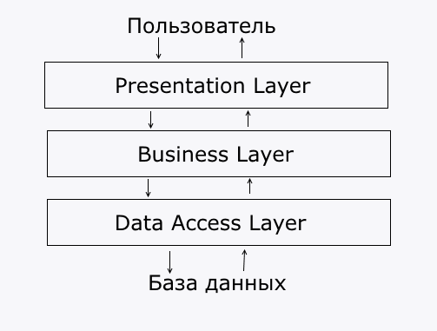
Архитектура клиентского приложения

Slide 11
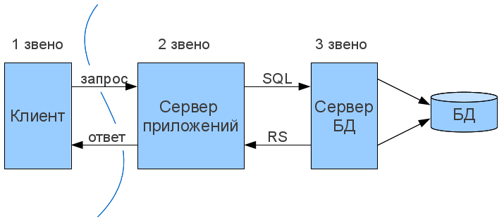
Архитектура системы

Slide 12
15
Заключение:
В рамках данной дипломной работы было разработано программное обеспечение для помощи иностранным гражданам преодоления языкового барьера во время использования услуг почтовой связи в Республике Беларусь.
Также в дальнейшем данная программа имеет перспективу для дальнейшего развития:
Добавление новых языков
Удаление не востребованных языков
Автоматическое обновление
Обновление по требованию
Окно настроек
Мобильная версия приложения
Интернет-версия приложения
Регистрация и авторизация
Личный список наиболее востребованных слов пользователя
Перевод текста
Онлайн чтение текста

Slide 13


